Slide 1
MODUL 9
Řízení plodin v agroekologii
www.eu-dare.com

Slide 2
Přehled obsahu
Seznámíte se s různými technikami, které zahrnují strategické kombinování plodin s cílem maximalizovat prostor a zdroje a zároveň podpořit vzájemné výhody mezi rostlinami. Dozvíte se také o udržitelných metodách udržování a zvyšování úrodnosti půdy a nakonec zjistíte, jak střídání různých plodin v určitém pořadí může zlepšit strukturu půdy, přerušit koloběh škůdců a chorob a zvýšit celkovou produktivitu farmy.
01
Úvod
02
Udržitelné postupy hospodaření s plodinami
03
Diverzifikace plodin a polykulturní systémy
04
Střídání a střídání plodin
05
Agroekologické postupy pro hospodaření s živinami na farmě

Slide 3
Zamyslete se nad tím, jak mohou různé postupy hospodaření s plodinami přispět k udržitelnému zemědělství i ochraně životního prostředí, a zvažte, jak tyto metody mohou změnit náš pohled na moderní zemědělství...

Slide 4
01
Úvod

Slide 5
Úvod
Agroekologie je holistický přístup k zemědělství, který se snaží využít přirozené synergie mezi různými složkami zemědělského ekosystému. Integrací hospodaření s plodinami a hospodářskými zvířaty se snaží vytvořit odolné, produktivní a udržitelné zemědělské systémy, které nejen zajišťují potravinovou bezpečnost, ale také chrání naše životní prostředí a zvyšují biologickou rozmanitost.
návrat ke kořenům tradičního zemědělství.
skok vpřed v inovativním a udržitelném zemědělství
&

Slide 6
Zemi nedědíme po rodičích, ale půjčujeme si ji od svých dětí.
Wendell Berry

Slide 7
02
Udržitelné postupy hospodaření s plodinami

Slide 8
Agroekologické přístupy k obhospodařování plodin
Agroekologické přístupy k udržitelnému pěstování plodin jsou založeny na řadě základních předpokladů, které je odlišují od konvenčních zemědělských postupů náročných na vstupy. Tyto předpoklady jsou hluboce zakořeněny v chápání ekologických procesů a víře v práci s přírodou.

Slide 9
Udržitelné postupy hospodaření s plodinami - B
Efektivní řízení plodin je klíčové pro dosažení udržitelnosti v zemědělství. Integrací hospodaření s plodinami a hospodářskými zvířaty se agroekologie snaží vytvořit odolné, produktivní a udržitelné zemědělské systémy. Přínosy:
uzavřené cykly živin
zlepšení stavu půdy
snížení ekologické stopy výroby potravin.
zajištění potravinové bezpečnosti
ochrana životního prostředí
zvýšení biologické rozmanitosti

Slide 10
Udržitelné postupy hospodaření s plodinami - paradigmata
Ekologická rovnováha je základem produktivity
1
Udržitelné systémy pěstování plodin by měly svou rozmanitostí a komplexností napodobovat přírodní ekosystémy, aby se zvýšila jejich odolnost a produktivita.
Biodiverzita zvyšuje odolnost systému
2
Prioritou jsou rozmanité strategie pěstování plodin, včetně střídání plodin, pěstování meziplodin a používání krycích plodin, které zvyšují biologickou rozmanitost nad povrchem i pod povrchem půdy.
Zdraví půdy je základem zdraví rostlin
3
Půda není jen prostředím pro růst rostlin, ale živým ekosystémem, který je pro rostliny životně důležitý. Zdravá, biologicky aktivní půda může rostlinám poskytnout všechny potřebné živiny.

Slide 11
Udržitelné postupy hospodaření s plodinami - paradigmata
Udržitelné postupy hospodaření s plodinami - paradigmata
Udržitelnost vyžaduje minimalizaci vnějších vstupů
4
Udržitelné systémy pěstování plodin by měly minimalizovat závislost na vnějších vstupech (např. syntetických hnojivech), které mohou poškozovat životní prostředí a znehodnocovat přírodní zdroje.
Agroekosystémy jsou kontextově specifické
5
V zemědělství neexistuje univerzální řešení. Udržitelné pěstitelské postupy je třeba přizpůsobit místním environmentálním, kulturním a socioekonomickým podmínkám.
Odolnost vůči změně klimatu je zásadní
6
Vzhledem k rostoucím dopadům změny klimatu musí být systémy pěstování plodin odolné vůči extrémním povětrnostním jevům, změnám teplot a tlakům škůdců a chorob.

Slide 12
03
Diverzifikace plodin a polykulturní systémy

Slide 13
Smíšené pěstování vs. monokultura
Monokultura - pěstování jednoho druhu plodiny na velké ploše.
Smíšené pěstování - pěstování dvou nebo více plodin současně na stejném pozemku.

Slide 14
Monokultura - výhody a nevýhody
zvýšit efektivitu výsadby, údržby a sklizně;
v krátkodobém horizontu ekonomicky atraktivnější díky potenciálu vyšších výnosů a nižších nákladů na pracovní sílu.
často vede k větší zranitelnosti vůči škůdcům, chorobám a nepříznivým povětrnostním podmínkám;
vede k vyčerpání živin v půdě a ke zvýšené závislosti na chemických vstupech, jako jsou hnojiva a pesticidy.

Slide 15
Smíšené pěstování - výhody a nevýhody
lepší využití zdrojů;
snížení rizika úplného výpadku úrody v důsledku škůdců nebo chorob;
zvyšuje biologickou rozmanitost;
zlepšuje zdraví půdy a může vést ke stabilnějším výnosům.
mohou být z krátkodobého hlediska ekonomicky atraktivnější vzhledem k nižší efektivitě výsadby, údržby a sklizně.

Slide 16
Smíšené plodiny - Přehled faktů
ZPŮSOB PĚSTOVÁNÍ - dvě nebo více plodin se pěstují současně na stejném poli bez zřetelných řádků/střídavě v pásech nebo se druhá plodina vysévá před sklizní první plodiny).
KOMPLEXNÍ SÁZENÍ - plodiny vybrané pro řádkové pěstování mají často rozdílnou výšku, hloubku kořenů, potřebu živin a termín zrání, což jim umožňuje koexistovat bez výrazné konkurence.
Řízení plodin a času - pečlivé řízení obou rostlin včetně načasování výsadby a sklizně pro každou plodinu, aby se optimalizovaly přínosy tohoto postupu.

Slide 17
Smíšené plodiny - provádění
DETAILNÍ PLÁNOVÁNÍ - pochopení růstových vzorců a potřeb jednotlivých plodin pro optimalizaci produktivity.
PŘESNÝ VÝKON - přesné načasování výsadby a sklizně, aby se plodiny navzájem nepředbíhaly.
MONITOROVÁNÍ A ÚPRAVY - pravidelné sledování růstu a interakce plodin, podle potřeby úpravy zavlažování, rozdělení a hospodaření s živinami.

Slide 18
Smíšené ořezávání - Zvláštní pozornost!
VÝBĚR PLODIN - je důležité vybrat plodiny, které jsou kompatibilní z hlediska svých růstových požadavků a které si navzájem agresivně nekonkurují o zdroje.
KOMPLEXNOST ŘÍZENÍ - pěstování meziplodin může komplikovat polní operace, jako je výsadba, kultivace a sklizeň, což vyžaduje více plánování a práce ve srovnání s pěstováním monokultur.
POPTÁVKA NA TRHU - zemědělci musí zohlednit poptávku na trhu po plodinách vybraných pro pěstování meziplodin, aby zajistili ziskovost.

Slide 19
Smíšené plodiny - příklady
Vysoké obiloviny
Luštěniny
VYSOKÉ OBILNINY A LUSKOVINY - vysoké obiloviny (např. kukuřice, čirok) lze pěstovat v meziplodinách s luskovinami (např. hrachem nebo sójou). Vysoké obiloviny poskytují luskovinám mřížku, po které se mohou vyšplhat, zatímco luskoviny vážou dusík v půdě, čímž zlepšují celkovou úrodnost půdy.
Obiloviny
Luštěniny
ZRNINY S LUSKOVINAMI - pěstování obilovin, jako je pšenice nebo ječmen, s luštěninami, jako je hrách nebo čočka, může zlepšit zdraví a úrodnost půdy. Luštěniny vážou dusík v půdě, čímž prospívají obilovinám, zatímco obiloviny poskytují luštěninám strukturální podporu.
Slunečnice
Dýně
SLUNEČNICE A DÝNĚ - výsadba slunečnic ve střídavých řadách s dýněmi může poskytnout dýním stín a oporu, snížit odpařování vody z půdy a zabránit růstu plevelů mezi řadami.

Slide 20
Smíšené plodiny - příklady
Rajčata
Basil
Rajčata a bazalka - výsadba bazalky mezi řádky rajčat může pomoci odpudit škůdce, kteří napadají rajčata, zatímco rajčata poskytují bazalce stín a oporu. Bazalka navíc uvolňuje sloučeniny, které mohou zlepšit chuť rajčat.
Salát
Mrkev
SALÁT A MRKEV - vzájemná výsadba salátu a mrkve umožňuje efektivní využití prostoru, protože salát rychle dozrává a sklízí se dříve, než se mrkev plně rozvine. Salát poskytuje půdní kryt, snižuje konkurenci plevelů a zachovává půdní vlhkost pro mrkev.
Okurka
Slunečnice
SLUNEČNICE A OUKURKY - slunečnice mohou sloužit jako přirozená mříž pro popínavé rostliny okurek a jejich velké stonky poskytují ochranu před větrem pro choulostivější rostliny okurek.

Slide 21
Typy smíšených pěstitelských systémů
Štafetový ořez
Doprovodná výsadba
Meziplodiny
Ořezávání alejí

Slide 22
Formy pěstování meziplodin
Meziplodiny zahrnují pěstování dvou nebo více plodin současně na stejném poli, přičemž osevní postupy a plodiny jsou voleny tak, aby se vzájemně doplňovaly. Tato strategie může mít několik podob:
řádkové pěstování meziplodin
pásové pěstování meziplodin
smíšené pěstování plodin

Slide 23
Schémata různých forem pěstování meziplodin
Řádkové pěstování meziplodin
Pásové meziplodiny
Smíšené pěstování
Závod A
Závod B

Slide 24
Řádkové pěstování meziplodin
Při řádkovém pěstování se na stejném poli střídají různé plodiny v řádcích. Řádky jsou poměrně blízko u sebe a každý řádek se skládá z jednoho druhu plodiny. Plodiny se těsně střídají, což jim umožňuje růst vedle sebe a vzájemně se ovlivňovat, což může přinášet vzájemné výhody. Tato metoda se často používá v menších zemědělských podnicích nebo zahradách, kde je cílem maximalizovat využití prostoru a zdrojů. Umožňuje snadnější správu a může být obzvláště účinná při regulaci plevelů a škůdců.

Slide 25
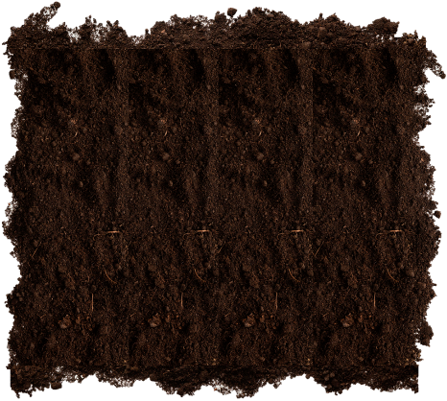
Řádkové pěstování meziplodin - příklad
Při výběru rostlin do řádků je třeba zohlednit jejich vzájemné ovlivňování (viz doprovodná výsadba).
Hlávkový salát (Lactuca sativa)
Mrkev (Daucus carota)
Cibule (Allium cepa)

Slide 26
Pásové pěstování meziplodin
Pásové pěstování zahrnuje pěstování plodin v širších pásech, přičemž každý pás je tvořen jednou plodinou. Pásy jsou obvykle široké několik řádků a plodiny jsou uspořádány tak, aby se pěstovaly v paralelních pásech napříč polem. Tato metoda se používá ve větším měřítku ve srovnání s řádkovým pěstováním a je navržena tak, aby optimalizovala využití prostoru a zároveň využila vzájemného působení mezi různými plodinami. Pásové pěstování umožňuje efektivnější využití strojů pro sázení, obdělávání a sklizeň.

Slide 27
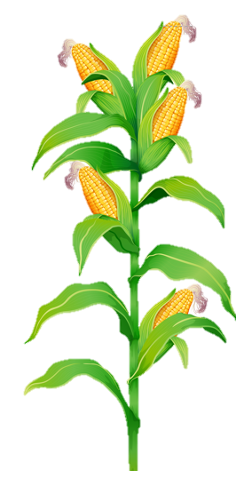
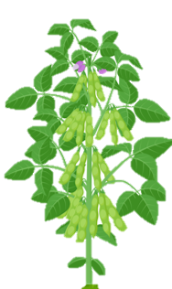
Pásové meziplodiny - příklad
Sója
(Glycin max)
Kukuřice
(Zea mays)
a

Slide 28
Smíšené pěstování
Smíšené pěstování zahrnuje společné pěstování dvou nebo více plodin v náhodné nebo polonáhodné směsi bez specifického uspořádání řádků. Plodiny se vysévají a pěstují společně na stejné ploše, čímž se vytváří integrovanější a komplexnější systém pěstování. Tento přístup napodobuje přírodní ekosystémy a může být velmi účinný při podpoře biologické rozmanitosti, snižování tlaku škůdců a zvyšování odolnosti vůči environmentálnímu stresu. Kvůli absenci vymezených řádků však může být obtížnější provádět řídicí postupy, jako je pletí, hnojení a sklizeň.

Slide 29
Smíšené pěstování plodin - příklad
Smíšené pěstování trav a luskovin je jedním z nejběžnějších druhů smíšeného pěstování, které zahrnuje pěstování travních druhů vedle luskovin na stejném pozemku bez zřetelného uspořádání řádků. Tato kombinace využívá doplňkových vlastností obou druhů rostlin a nabízí řadu ekologických a zemědělských výhod, zejména zlepšení stavu půdy a zvýšení produkce a kvality píce.
Příklad: Jílek vytrvalý (Lolium perenne) a jetel plazivý (Trifolium repens)
Víceletá žitovka
rychle roste a vytváří hustý travní porost, který pomáhá potlačovat plevel a poskytuje spolehlivou krmnou základnu pro hospodářská zvířata.
Bílý jetel
obohacuje půdu o dusík - zlepšuje růst jetele i žita a snižuje potřebu syntetických dusíkatých hnojiv.

Slide 30
Štafetové ořezávání
Štafetové ořezávání je zemědělská technika, při níž se druhá plodina vysazuje do stávající první plodiny před její sklizní. Tato metoda maximalizuje využití půdy překrýváním vegetačních období dvou plodin, čímž se zvyšuje celková produktivita. Umožňuje efektivnější využití zdrojů, jako je sluneční světlo, voda a půdní živiny. Vyžaduje však pečlivé řízení, aby se vyvážily potřeby obou plodin a minimalizovala se konkurence o zdroje.

Slide 31
Štafetové ořezávání - příklady
1
3
OZIMÝ JEČMEN
SEP
OCT
NOV
DEC
JAN
FEB
MAR
APR
MÁJ
JUN
JUL
AUG
SEP
OCT
SÓJA
2
4
1
Výsadba ozimého ječmene (plodina 1); kdy: říjen/listopad; příklady odrůd: Bazooka (hybridní odrůda s vysokými výnosy a ranou zralostí, vhodná pro intenzivní štafetové systémy pěstování), KWS Cassia nebo KWS Orwell.
Výsadba sóji (plodina 2); kdy: konec května (2-3 týdny před sklizní ječmene); příklady odrůd: ES Mentor nebo Sultana; způsob výsadby: meziplodiny sóji mezi řádky ozimého ječmene (rozteč řádků 38-50 cm).
Sklizeň ozimého ječmene (plodina 1); doba sklizně: polovina až konec června.
Sklizeň sóji (plodina 2); doba sklizně: polovina až konec října.
2
3
4

Slide 32
Štafetové ořezávání - příklady
1
3
PŠENICE OZIMÁ
SEP
OCT
NOV
DEC
JAN
FEB
MAR
APR
MÁJ
JUN
JUL
AUG
SEP
OCT
BOB OBECNÝ
2
4
1
Výsadba pšenice ozimé (plodina 1); kdy: říjen/listopad; příklady odrůd: Graham nebo RGT Saki
Výsadba bobu obecného (plodina 2); kdy: květen/červen; příklady odrůd: Fuego nebo Boxer (raně zrající, vysoce výnosná odrůda s dobrou odolností proti poléhání).
Sklizeň pšenice ozimé (plodina 1); doba sklizně: červenec
Sklizeň fazolí Faba (plodina 2); doba sklizně: říjen
2
3
4

Slide 33
1
3
Štafetové ořezávání - příklady
JARNÍ OVES
MAR
APR
MÁJ
JUN
JUL
AUG
SEPT
OCT
NOV
DEC
JAN
FEB
MAR
APR
MUSTARD
2
4
1
Výsadba jarního ovsa (plodina 1); čas: Příklad odrůdy: březen/duben: Husky nebo Canyon
Výsadba hořčice (plodina 2); čas: Příklad odrůdy: Caliente 199 nebo IdaGold (raně zrající, vysoce výnosná odrůda s dobrou odolností proti poléhání)
Sklizeň jarního ovsa (plodina 1); doba sklizně: červenec
Sklizeň hořčice (plodina 2); doba sklizně: říjen
2
3
4

Slide 34
1
3
Štafetové ořezávání - příklady
RAPESEED
AUG
SEP
OCT
NOV
DEC
JAN
FEB
MAR
APR
MÁJ
JUN
JUL
AUG
OCT
POLNÍ HRAŠKA
2
4
1
Výsadba řepky (plodina 1); doba: konec srpna až začátek září; příklad odrůdy: InVigor L234PC nebo DK Exclaim (otevřeně opylovaná odrůda s dobrým výnosovým potenciálem a silnou zimovzdorností).
Výsadba hrachu polního (plodina 2); čas: květen/červen (těsně před sklizní řepky); příklad odrůdy: Arvika nebo CDC Amarillo (ideální pro pozdní výsadbu).
Sklizeň řepky (plodina 1); doba sklizně: Květen/červen
Sklizeň hrachu polního (plodina 2); doba sklizně: říjen/listopad
2
3
4

Slide 35
Ořezávání alejí
Pěstování alejí je agrolesnický postup, při kterém se vedle plodin na stejném poli vysazují řady stromů nebo keřů. Stromy poskytují výhody, jako je větrná clona, lepší úrodnost půdy a stanoviště užitečného hmyzu, zatímco plodiny rostou v alejích mezi řadami stromů. Tento systém zvyšuje biologickou rozmanitost a může vést ke zvýšení celkové produktivity díky optimalizaci využití půdy a sdílení zdrojů.

Slide 36
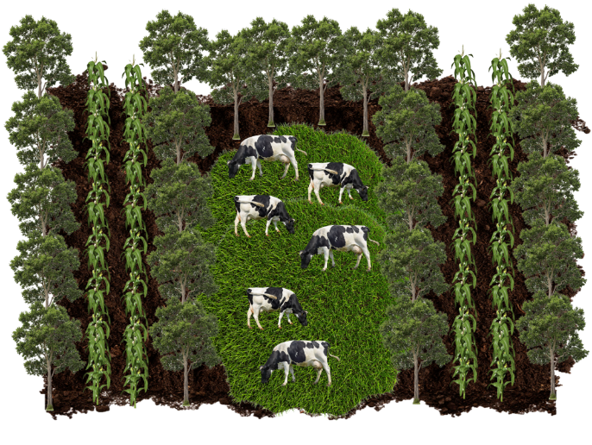
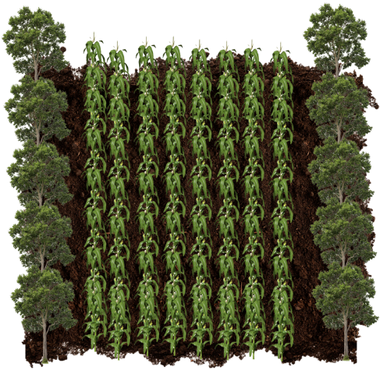
Schéma pěstování v aleji
alejová plodina
řada stromů
řada stromů
pastviny
alejová plodina

Slide 37
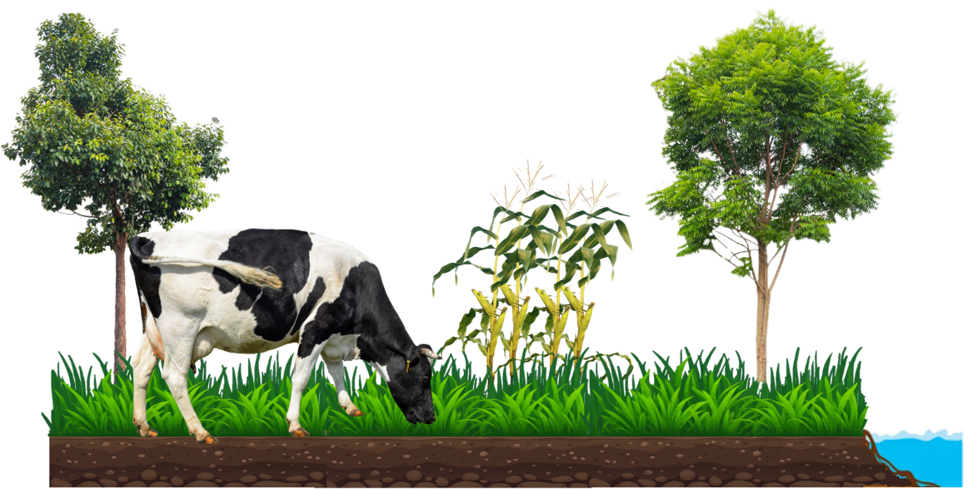
Pěstování v aleji - výhody
vytvoření mikroklimatu
ochrana plodin a hospodářských zvířat před extrémním počasím - poskytnutí stínu, snížení rychlosti větru.
pomalelší odtok
zlepšení stavu půdy a snížení její eroze.

Slide 38
Doprovodné plodiny
Pěstování doprovodných plodin, známé také jako doprovodná výsadba, zahrnuje pěstování dvou nebo více druhů rostlin v těsné blízkosti za účelem vzájemného prospěchu. Tento zemědělský postup se používá ke zvýšení produktivity plodin, zlepšení ochrany proti škůdcům a chorobám a k optimalizaci využívání zdrojů. Některé rostliny mohou přitahovat užitečný hmyz, odpuzovat škůdce nebo poskytovat fyzickou podporu svým společníkům, což snižuje potřebu chemických vstupů.

Slide 39
Doprovodné plodiny - příklady
FAZOLE, MRKEV, ČESNEK, OKURKA, SALÁT,
CIBULE, ROZMARÝN, ŠPENÁT, KOPR, ŠVÝCARSKÝ MANGOLD, ŠALVĚJ, TYMIÁN
PAPRIKA, DÝNĚ, JAHODY, RAJČATA
FAZOLE, OKURKA, KOPR, MELOUN, PETRŽEL, HRÁCH, DÝNĚ, SLUNEČNICE.
RAJČATA
BROKOLICE
KUKUŘICE
BROKOLICE, MRKEV, OKURKA, KUKUŘICE, RAJČATA, ROZMARÝN, HRÁŠEK, JAHODY, ŠVÝCARSKÝ MANGOLD.
FAZOLE, BROKOLICE, KVĚTÁK, KUKUŘICE, KOPR, SALÁT, CIBULE, HRÁŠEK, RAJČATA, PAPRIKA, POTOČNICE
PAŽITKA, ČESNEK, PÓREK, CIBULE, PAPRIKA, MĚSÍČEK LÉKAŘSKÝ
ŠALVĚJ
FAZOLE
OKURKA
FAZOLE, BROKOLICE, KVĚTÁK, PAŽITKA, SALÁT, PÓREK
CIBULE, HRÁŠEK, PETRŽEL, ROZMARÝN, PAPRIKA, ŠALVĚJ
BAZALKA, FAZOLE, OKURKY, ČESNEK, SALÁT, MĚSÍČEK, CIBULE, PETRŽEL, PAPRIKY, POTOČNICE
KOPR
BROKOLICE, KVĚTÁK, KUKUŘICE, KOPR
MRKEV
RAJČE

Slide 40
Doprovodné plodiny - příklady
BROKOLICE, MRKEV, OKURKA, KOPR, PÓREK, HLÁVKOVÝ SALÁT, PETRŽEL, JAHODY, ŠVÝCARSKÝ MANGOLD, RAJČE
BROKOLICE, KVĚTÁK, HLÁVKOVÝ SALÁT, JAHODY, RAJČATA
FAZOLE, HRÁCH
FAZOLE, HRÁCH
CIBULE
ČESNEK
BROKOLICE, MRKEV, KVĚTÁK, OKURKA, KOPR, ČESNEK, CIBULE, ŠPENÁT, DÝNĚ, JAHODA, RAJČE
MRKEV, CIBULE, ŠPENÁT
FAZOLE, HRÁCH
HLÁVKOVÝ SALÁT
PÓR
BAZALKA, MRKEV, OKURKA, OREGÁNO, PETRŽEL, HRÁŠEK, DÝNĚ, ŠVÝCARSKÝ MANGOLD, RAJČATA
KUKUŘICE, FAZOLE, SALÁT, MELOUN, HRÁŠEK, PAPRIKY, RAJČATA
ČESNEK, ČERVENÁ ŘEPA, BROKOLICE, KVĚTÁK, FENYKL, CIBULE
FAZOLE, BROKOLICE, KVĚTÁK
PAPRIKA
CUKETA

Slide 41
04
Střídání plodin

Slide 42
Střídání plodin
Střídání plodin - postup naplánování a následně obměny pořadí pěstování různých plodin na stejném pozemku po stanovenou dobu. Je velmi důležité znát požadavky jednotlivých druhů rostlin a podmínky, které zanechávají pro následnou rostlinu.

Slide 43
Střídání plodin
Faktory zajišťující správný vývoj a příznivé podmínky prostředí pro následnou rostlinu:
setí a sklizeň plodin;
zastínění povrchu půdy rostlinami;
požadavky na vodu;
předcházející rostliny a přenos chorob nebo patogenů;
požadavky rostlin na výživu a hnojení;
vliv plodin na napadení plevelem;
význam rostlinných zbytků;
závislost změn na klimatu a půdě.

Slide 44
Střídání plodin - setí a sklizeň plodin
rané brambory
ozimé žito nebo pšenice
pozdní brambory
Při plánování střídání plodin je důležité vybrat po sobě jdoucí plodiny v hlavním výnosu tak, aby se jejich vegetační období nepřekrývala. Mezi sklizní jedné plodiny a výsevem další musí být dostatek času na přípravu půdy a výsadbu v optimálním termínu. Například po sklizni raných brambor je dostatek času na přípravu půdy pro výsev ozimého žita nebo pšenice, zatímco po pozdní sklizni brambor je výsev žita nemožný.

Slide 45
Střídání plodin - setí a sklizeň plodin
V ideálním případě se při střídání plodin po časně sklizené plodině pěstují ozimé nebo strništní meziplodiny. Krycí plodiny by měly být zasety co nejdříve po sklizni hlavní plodiny.
Krycí plodiny lze použít jako zelené hnojivo nebo krmivo pro zvířata. Zoráním pod meziplodinou se půda obohatí o organickou hmotu, z níž se po mineralizaci uvolňují živiny.
Ozimé krycí plodiny se vysévají v době, kdy je na následující rok plánována jarní sklizeň.
Strništní meziplodiny se vysévají, když se plánuje pěstování ozimé plodiny.

Slide 46
Střídání plodin - setí a sklizeň plodin
Krycí plodiny se dělí do šesti skupin. Doporučuje se vysévat rostliny jako krycí plodiny ve formě směsi složené z nejméně dvou druhů rostlin z různých skupin.
OBILNINY
OLEJOVÁ SEMÍNKA
PÍCNINY
LUŠTĚNINY S MALÝM VÝSEVEM
VELKOPLODÉ LUŠTĚNINY
NEKTARODÁRNÉ ROSTLINY

Slide 47
Následnictví plodin - setí a sklizeň plodin
Důležité je zařadit luštěniny do meziplodin, protože mají schopnost vázat vzdušný dusík. Nejběžnějšími luštěninami jsou:
BOB OBECNÝ
HRÁCH SETÝ
LUPINA ŽLUTÁ
VIKEV SETÁ
VLČÍ BOB
PTAČÍ NOHA
SVAZENKA
ČERVENÝ JETEL

Slide 48
Udržitelné postupy hospodaření s plodinami - střídání plodin
Plán střídání plodin - vzhledem k tzv. únavě půdy by mělo být střídání rostlin plánováno tak, aby se jednotlivé druhy rostlin nevyskytovaly na stejném poli častěji, než je obvyklé.
víceleté luskoviny - 4-6 let
len -6-7 let
řepka - 3-4 roky
červená řepa - 3 roky
luštěniny - 3 roky
brambory - 3 roky
ječmen, pšenice - 2 roky

Slide 49
Střídání plodin - setí a sklizeň plodin
jarní ječmen
červený jetel
Významnou roli v rotaci plodin hrají meziplodiny luskovin, jako je jetel červený vysetý do jarního ječmene nebo ptačí noha vysetá na jaře do ozimého žita. Výsev těchto rostlin by měl být dostatečně včasný, aby se zajistilo jejich dobré vzcházení a ochrana před jarními mrazíky. V hlavní plodině je důležité volit odrůdy rostlin, které jsou určeny k časné sklizni, protože se tím vytvářejí příznivé podmínky pro rozvoj meziplodin.

Slide 50
Střídání plodin - potřeba vody
Při plánování střídání plodin hrají zásadní roli požadavky rostlin na vodu. Při navrhování systému střídání je důležité zohlednit rozdílné potřeby vody různých plodin, aby se optimalizovala půdní vlhkost a zabránilo se nadměrnému vyčerpání vodních zdrojů. Správné řazení plodin navíc pomáhá efektivně hospodařit s vodou a zajišťuje, že plodiny náročné na vodu jsou vysazovány v období dostatečných srážek nebo v době, kdy je k dispozici zavlažování, čímž se zvyšuje celková výkonnost a udržitelnost plodin.

Slide 51
Střídání plodin - potřeba vody
Potřeba vody se určuje pomocí transpiračního koeficientu (TC) vyjádřeného v litrech na kilogram sušiny biomasy.
Rostliny s nízkým TC (200-400)
cukrová řepa
čirok
proso
Rostliny s mírným TC (400-700)
obiloviny
slunečnice
velkoplodé luštěniny
Rostliny s vysokým TC (700-900)
len
trávy
luštěniny s malým výsevem

Slide 52
Střídání plodin - potřeba vody
Ozimé obiloviny a ozimá řepka jsou na sucho méně citlivé než jarní obiloviny.
Nejodolnější vůči suchu je ozimé žito, které má ze všech obilovin nejlépe vyvinutý kořenový systém. Naopak pšenice ozimá je ze zimních odrůd na sucho nejnáchylnější. Oves je na sucho obzvláště náchylný kvůli svým vysokým nárokům na vodu a neefektivnímu využívání vody. Nejodolnější vůči suchu je z jarních obilovin ječmen. Největší nároky na vodu mají obilniny ve fázích prodlužování stébla, odnožování a vývoje zrna.
zimní žito
oves

Slide 53
Střídání plodin - požadavky rostlin na výživu a hnojení
V agroekologii je cílem co nejvíce recyklovat živiny v rámci zemědělského systému a minimalizovat potřebu externích vstupů. Tento přístup nejen snižuje závislost na syntetických hnojivech, ale také pomáhá udržovat zdravý půdní ekosystém, zlepšuje zadržování vody a snižuje erozi.
Přírodní hnojiva, jako je hnůj
platí pro plodiny pěstované v širokých řádcích, jako jsou okopaniny (řepa, brambory) a kukuřice.
V roce následujícím po aplikaci hnoje
pěstování obilovin a luskovin pro produkci osiva.

Slide 54
Střídání plodin - význam rostlinných zbytků
Nejvíce rostlinných zbytků po sklizni zanechávají víceleté pícniny, jako je jetel, vojtěška, trávy a směsky luskovin a trav, dále obiloviny a nejméně okopaniny.
Jetel s travinami
5,5 t DM/ha
Řepka ozimá
4,2 t DM/ha
Jarní pšenice a žito
3,5 t DM/ha
Jarní ječmen 2,5 t sušiny/ha
Oves
3,7 t DM/ha
Kukuřice
20 DM/ha

Slide 55
Střídání plodin - význam rostlinných zbytků
Živiny obsažené v rostlinných zbytcích by měly být zohledněny během celého střídání plodin. Tyto zbytky významně ovlivňují strukturu půdy, přičemž tento účinek je silnější, pokud po sklizni zůstane více rostlinné hmoty s hodnotným chemickým složením. Zemědělské rostliny lze z hlediska jejich vlivu na strukturu půdy rozdělit do tří skupin:
Rostliny, které zanechávají půdu v dobrém stavu -
víceleté luskoviny, jako je jetel, vojtěška a jejich směsi s travinami.
Rostliny, které nerozkládají půdu -
jednoleté luštěniny
Rostliny, které zanechávají půdu v horším stavu -
jednoleté neluskoviny
Při střídání plodin je důležité dodržovat zásadu pěstování rostlin zlepšujících půdní strukturu po několika letech pěstování jednoletých plodin.

Slide 56
Střídání plodin - zastínění povrchu půdy rostlinami
Velká listová plocha:
Zemědělské rostliny ovlivňují zastínění půdy v závislosti na velikosti svých nadzemních částí, zejména listů. To je důležité při obdělávání půdy náchylné k erozi. Plodiny, které účinněji stíní půdu, by měly v rotaci předcházet hospodářsky významným plodinám.
poskytuje stín
snižuje dopad dešťových kapek na půdu, které mohou poškodit její strukturu, zhutnit ji a způsobit zamokření
chrání půdu před vysušujícími účinky slunečního záření
zabraňuje tvorbě půdní krusty
zabraňuje rozvoji nejrozšířenějších plevelů
zabránit nadměrnému odpařování vody z půdy

Slide 57
Střídání plodin - předcházející rostlina a přenos chorob nebo patogenů
Efekt přerušení plodin
Alelopatické účinky
Vztahy mezi hostitelem a patogenem
Nakládání se zbytky
Diverzifikované rotace
Odrůdy odolné vůči chorobám
Krycí plodiny
V agroekologii výběr předchozích plodin v systému střídání významně ovlivňuje potenciální přenos chorob a patogenů na následující plodiny. Je to proto, že různé rostliny mohou potlačovat nebo zhoršovat přítomnost půdních patogenů a škůdců a ovlivňovat tak zdraví následujících plodin. K prevenci přenosu chorob a patogenů lze při střídání plodin použít různé strategie.

Slide 58
Efekt přerušení plodin
Určité plodiny, tzv. přerušované plodiny, mohou snížit hromadění specifických patogenů v půdě. Například neobilné plodiny, jako jsou luskoviny, olejniny nebo jiné listnaté plodiny, v rotaci s obilovinami, jako je pšenice nebo ječmen. Například neobilné plodiny, jako jsou luskoviny, olejniny nebo jiné širokolisté plodiny, nejsou hostiteli patogenů, jako je Gaeumannomyces tritici, který způsobuje padlí v obilovinách. Zařazení těchto plodin do rotace narušuje životní cyklus patogenu a snižuje jeho populaci v půdě.

Slide 59
Alelopatické účinky
Alelopatické účinky hrají zásadní roli v prevenci chorob a patogenů v sukcesi plodin, protože uvolňují do půdy alelochemikálie, které mají antimikrobiální vlastnosti a účinně snižují populace půdních patogenů. Tyto chemické látky mohou inhibovat růst a aktivitu hub, bakterií a hlístic, které způsobují choroby následných plodin.

Slide 60
Příklady alelopatických účinků rostlin při střídání plodin
Druhy brukvovitých (např. hořčice, řepka) uvolňují glukosinoláty, které se rozkládají na izothiokyanáty známé svými biofumigačními vlastnostmi. Jejich pěstování jako krycí plodiny může omezit výskyt chorob přenášených půdou, jako jsou kloubnatka a kořenová hniloba, u následných plodin.
Luštěniny (např. vojtěška, jetel) uvolňují alelopatické sloučeniny, které mohou potlačovat houbové patogeny, jako jsou Rhizoctonia a Fusarium. Vojtěška má autotoxické vlastnosti, proto se nedoporučuje vysévat vojtěšku na vojtěšku! (přiměřených porostů lze dosáhnout, pokud se počká alespoň 3 až 4 týdny po zpracování půdy).
Čirok dvoubarevný produkuje sorgoleon s herbicidními účinky, který potlačuje klíčení a růst různých druhů plevelů, ale vykazuje také určitou aktivitu proti půdním patogenům. Zařazení čiroku do osevního sledu může pomoci omezit choroby, jako je kořenová hniloba.

Slide 61
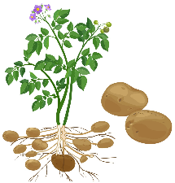
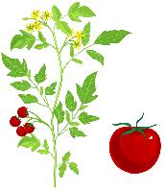
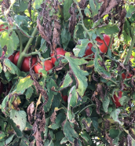
Vztahy mezi hostitelem a patogenem
Pokud je předchozí plodina náchylná k určitým chorobám nebo škůdcům, mohou tyto patogeny přežívat v půdě nebo v rostlinných zbytcích a infikovat následující plodinu, pokud patří do stejné čeledi. Například výsadba rajčat po bramborách může zvýšit riziko půdních chorob, jako je verticiliové vadnutí, protože obě rostliny jsou náchylné ke stejnému patogenu.
zvyšují riziko chorob přenášených půdou, jako je verticiliové vadnutí.

Slide 62
Agroekologické strategie pro hospodaření se zbytky
Fyzické odstranění zbytků (např. lisování a odstraňování slámy) z pole může pomoci snížit množství přítomného inokula.
Odstraňování zbytků
Zpracování půdy
Začlenění rostlinných zbytků do půdy prostřednictvím zpracování půdy (ne vždy použitelné).
Rozklad zbytků
Podpora rychlého rozkladu zbytků (např. přidáním dusíkatých hnojiv nebo použitím mikrobiálních inokulantů lze zkrátit dobu přežívání patogenů).
Řízení zbytků
V rostlinných zbytcích, které zahrnují zbytky rostlin po sklizni, jako jsou stonky, listy a kořeny, se mohou nacházet patogeny a sloužit jako zdroj inokula pro choroby, které postihují následné plodiny. Správné nakládání s těmito zbytky může významně omezit šíření a závažnost chorob v následných plodinách.

Slide 63
Agroekologické strategie pro odrůdy odolné vůči chorobám
Použití odrůd odolných vůči chorobám
Používání místních a tradičních odrůd
Používání odrůd odolných vůči chorobám je klíčovou součástí agroekologického přístupu k řízení přenosu chorob plodin během střídání plodin. Tento postup zahrnuje výběr odrůd plodin, které byly vyšlechtěny nebo přirozeně vykazují odolnost vůči specifickým patogenům. Při integraci s dalšími agroekologickými postupy pomáhají odrůdy odolné vůči chorobám omezit šíření chorob a podporují udržitelnější a odolnější zemědělský systém.
Často mají přirozenou odolnost vůči chorobám, které se vyskytují v určitých regionech.
Začlenění rezistentních odrůd do polykultur
Odolné odrůdy pomáhají omezit šíření patogenů mezi náchylnými odrůdami a poskytují ochranný účinek na poli.

Slide 64
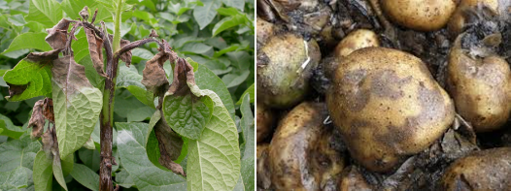
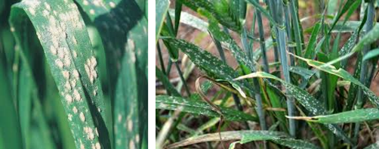
Příklady odrůd odolných vůči chorobám
Pozdní plíseň brambor (Phytophthora infestans)
Prašná plíseň ječmene (Blumeria graminis)
Odolné odrůdy: např. 'Clipper' a 'Morex'
Výsadba těchto rezistentních odrůd v rotaci s neobilnými plodinami, jako je jetel nebo vojtěška, může pomoci snížit množství spor plísně na poli a zabránit adaptaci patogenu a rozpadu rezistence.
Odolné odrůdy: např. 'Sarpo Mira', 'Bionica'
Použití těchto odrůd v rotaci s nesolánkovými plodinami (např. obilovinami, luskovinami) snižuje šance patogenu na přežití mezi vegetačními obdobími.

Slide 65
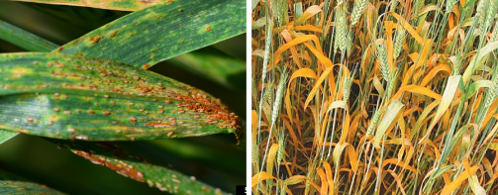
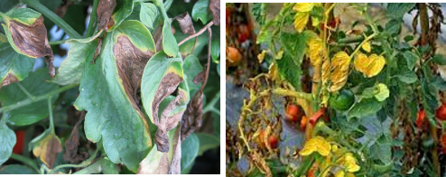
Příklady odrůd odolných vůči chorobám
Choroby způsobené rzí pšeničnou (Puccinia graminis)
Fusariové vadnutí rajčat (Fusarium oxysporum)
Odolné odrůdy: např. "Lr34" a "Sr2 "
Zařazení těchto odolných odrůd do střídání plodin s neobilnými plodinami (např. luskovinami) snižuje inokulum rzi na poli, což snižuje tlak choroby na následné plodiny pšenice.
Odolné odrůdy: např. 'Celebrity' a 'Better Boy'
Tyto odrůdy lze pěstovat v rotaci s plodinami, které nejsou náchylné k fuzariózám, jako je kukuřice nebo kapustovité rostliny, které narušují životní cyklus patogenu.

Slide 66
Agroekologické strategie pro pěstování krycích plodin pro boj s chorobami plodin
Krycí plodiny
Narušení životních cyklů patogenů
Krycí plodiny jsou nedílnou součástí agroekologického přístupu k řízení přenosu chorob plodin během střídání plodin. Jedná se o nepokryvné plodiny pěstované především za účelem ochrany a zlepšení zdraví půdy, ale hrají také zásadní roli při snižování výskytu chorob u následných plodin. Tím, že působí jako bariéra pro patogeny, zlepšují strukturu půdy a podporují prospěšná mikrobiální společenstva, mohou krycí plodiny účinně narušit životní cykly půdních patogenů a snížit tlak chorob.
Mnoho patogenů je specifických pro hostitele a ke svému přežití a množení potřebují vhodného hostitele.
Alelopatické účinky
Některé krycí plodiny uvolňují alelopatické sloučeniny, které mohou inhibovat růst patogenů nebo snižovat jejich životaschopnost.
Snížení rozptylu stříkající vody
Krycí plodiny poskytují půdní kryt, který snižuje erozi půdy a zabraňuje rozptylu půdních patogenů na listy plodin, což je běžný způsob šíření chorob.

Slide 67
Střídání plodin
Střídání plodin je zemědělská praxe, při níž se na stejném poli v po sobě jdoucích sezónách pěstují různé druhy plodin. Tato metoda pomáhá udržovat zdraví půdy, zlepšovat její úrodnost a omezovat výskyt škůdců a chorob, které jsou spojeny s nepřetržitým pěstováním monokultur. Střídáním plodin s různými požadavky na živiny a kořenovou strukturu mohou zemědělci zlepšit strukturu půdy a minimalizovat potřebu chemických hnojiv a pesticidů. Střídání plodin je základní strategií udržitelného zemědělství.

Slide 68
Postupy střídání plodin
V jedné sezóně se pěstují luštěniny (např. fazole, čočka, hrách nebo sója), v další sezóně pak obiloviny (např. pšenice, kukuřice nebo ječmen).
Tento postup zlepšuje zdraví půdy přirozenou vazbou dusíku a pomáhá přerušit koloběh škůdců a chorob, čímž podporuje vyšší výnosy obou plodin.
STŘÍDÁNÍ LUŠTĚNIN A OBILOVIN

Slide 69
Postupy střídání plodin
Střídání kořenových a listových plodin zahrnuje střídání kořenových plodin, jako je mrkev nebo brambory, s listovými plodinami, jako je salát nebo špenát, aby se optimalizovalo využití živin v půdě a omezilo hromadění škůdců.
Tento postup pomáhá udržovat strukturu půdy, zabraňuje jejímu vyčerpání a minimalizuje riziko chorob specifických pro oba typy plodin.
STŘÍDÁNÍ OKOPANIN A LISTNATÝCH PLODIN

Slide 70
Postupy střídání plodin
TROJPOLNÍ SYSTÉM
Rozdělení půdy na tři části a střídání obilovin (pšenice, ječmen), dusík vázajících plodin (sója, vojtěška) a úhoru nebo krycí plodiny (ozimé žito, jetel) pro udržení úrodnosti půdy a ochranu proti škůdcům.

Slide 71
Běžné cykly střídání plodin
JEDNODUCHÁ ROTACE - střídání dvou druhů plodin, například pšenice v jednom roce a jetel nebo úhor v následujícím roce. Často se vyskytuje v méně intenzivních zemědělských systémech.
TŘÍLETÁ ROTACE - např. střídání kukuřice, sóji a pšenice. Toto střídání pomáhá účinně řídit různé potřeby živin a cykly škůdců.
ČTYŘLETÁ ROTACE - např. cyklus kukuřice, sóji, pšenice a krycí plodiny, jako je vojtěška nebo jetel. Tím se přidá jeden rok luskovin nebo krycí plodiny pro doplnění půdy.
ROZŠÍŘENÉ OBMĚNY - rozmanitější plodiny a delší období, například sedmiletá rotace zahrnující řadu druhů zeleniny, obilovin a zeleného hnojení.

Slide 72
Střídání plodin - provádění
POSOUZENÍ PŮDY - pro zjištění obsahu živin, pH a struktury půdy, aby bylo možné určit, které plodiny jsou vhodné a jaké změny jsou potřeba.
KLIMATICKÉ PODMÍNKY - posouzení místních klimatických podmínek, včetně teploty, srážek a délky vegetačního období, s cílem vybrat plodiny, které jsou vhodné pro určité klima.
PLÁNOVÁNÍ CYKLU ROTACE PLODIN - plánování cyklu, ve kterém se střídají plodiny s různými potřebami živin a odolností vůči škůdcům. Příprava půdy a osvědčené postupy pro výsadbu, včetně správných rozestupů, hloubky a načasování.

Slide 73
Příklad střídání pěti plodin pro lepší kvalitu půdy.
pole 1
pole 2
pole 3
pole 5
pole 4
rok 1
rok 2
rok 3
rok 5
rok 4
cukrová řepa
jarní ječmen
hrách polní
pšenice ozimá
ozimá řepka
jarní ječmen
hrách polní
pšenice ozimá
ozimá řepka
cukrová řepa
hrách polní
pšenice ozimá
ozimá řepka
jarní ječmen
cukrová řepa
pšenice ozimá
ozimá řepka
hrách polní
cukrová řepa
jarní ječmen
pšenice ozimá
ozimá řepka
cukrová řepa
jarní ječmen
hrách polní

Slide 74
Příklad čtyřpolního střídání plodin pro půdu nižší kvality
pole 1
pole 2
pole 3
pole 4
brambory
oves
vlčí bob
žito
rok 1
rok 2
rok 3
rok 4
oves
vlčí bob
brambory
žito
vlčí bob
brambory
žito
oves
brambory
žito
oves
vlčí bob

Slide 75
05
Agroekologické postupy pro hospodaření s živinami na farmě

Slide 76
Hospodaření s živinami na farmě
Agroekologické postupy hospodaření s živinami na farmě se zaměřují na vytvoření vyváženého, soběstačného systému, který zvyšuje úrodnost půdy, podporuje biologickou rozmanitost a minimalizuje dopad na životní prostředí. Cílem těchto postupů je recyklovat živiny v ekosystému farmy, snížit závislost na vnějších vstupech a podporovat zdravý růst rostlin.

Slide 77
Agroekologické postupy pro hospodaření s živinami na farmě
Pěstování krycích plodin a střídání plodin
krycí plodiny jako jetel, žito nebo vikev mezi hlavními plodinami zabraňují erozi půdy, dodávají organickou hmotu a zlepšují koloběh živin. Krycí plodiny lze zapravením do půdy použít jako zelené hnojení. Začlenění rozmanitých druhů rostlin, včetně luštěnin, pomáhá udržovat úrodnost půdy a obohacuje ji pro následné plodiny.
Kompostování
kompost vyrobený ze zemědělských odpadů, hnoje a rostlinných zbytků recykluje živiny v rámci zemědělského systému a zlepšuje strukturu a úrodnost půdy.

Slide 78
Agroekologické postupy pro hospodaření s živinami na farmě
Mulčování
organický mulč, jako je sláma, posekaná tráva nebo listí, na povrchu půdy zachovává vlhkost, omezuje růst plevele a postupně přidává organické látky, jak se rozkládají.
Integrovaná rostlinná a živočišná výroba
hospodářská zvířata začleněná do zemědělského systému jsou zdrojem hnoje pro organické hnojení a přispívají ke koloběhu živin. Hnůj z pasoucích se zvířat lze ukládat přímo na pole a obohacovat tak půdu.
Recyklace živin
např. vermikompostování a výroba biocharu recyklují živiny, zvyšují úrodnost půdy a zlepšují její strukturu a zadržování živin.

Slide 79
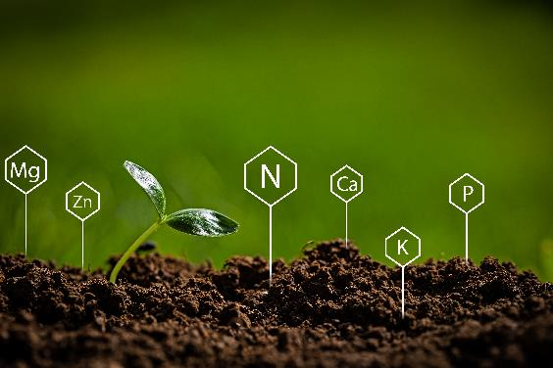
Požadavky rostlin na hnojiva
Požadavky rostlin na hnojiva se určují nejen na základě jejich výživových potřeb, ale také na základě obsahu živin v půdě a toho, jak dobře jsou různé druhy schopny tyto živiny přijímat.
Nadbytek živin se může vyplavovat z vrchní vrstvy půdy (např. draslík, dusík, hořčík, síra) nebo uvolňovat do atmosféry (dusík), zatímco jejich nedostatek může snížit výnosy plodin.

Slide 80
Hospodaření s živinami na farmě - krycí plodiny a střídání plodin
Rostliny s pozitivním vlivem na organickou hmotu v půdě
Luštěniny
Víceleté pícniny
Trávy
Úrodnost půdy lze zlepšit střídáním plodin, které obohacují půdu o organickou hmotu, zaoráváním rostlinných zbytků, pěstováním krycích plodin nebo používáním přírodních hnojiv. Na základě jejich vlivu na půdní úrodnost lze plodiny rozdělit do tří skupin: rostliny s pozitivním, negativním nebo neutrálním vlivem na organickou hmotu v půdě.

Slide 81
Hospodaření s živinami na farmě - krycí plodiny a střídání plodin
Rostliny s negativním vlivem na organickou hmotu v půdě
Kořenové plodiny
Kukuřice
Kořenová zelenina
Pěstování těchto rostlin v širokých řádcích spolu s pozdním uzavíráním korun a kultivačními postupy mezi řádky urychluje rozklad humusu a zintenzivňuje erozní procesy. Odhaduje se, že při pěstování těchto rostlin se mineralizuje přibližně 1,0-1,5 t/ha humusu. Aby se těmto ztrátám humusu zabránilo, doporučuje se aplikovat přibližně 15-16 t/ha hnoje.

Slide 82
Hospodaření s živinami na farmě - krycí plodiny a střídání plodin
Dříve se mělo za to, že obiloviny rozkládají organickou hmotu v půdě, ale změny v jejich agronomických postupech (např. větší hustota porostu kvůli kratšímu stéblu) a používání kombajnových sklizní výrazně zvýšily množství zaoraných rostlinných zbytků a snížily jejich negativní vliv na bilanci humusu. Je však třeba upozornit na nižší kvalitu obilných zbytků v důsledku jejich nepříznivého poměru uhlíku k dusíku.
Rostliny s neutrálním vlivem na organickou hmotu v půdě
Obiloviny
Trávy
Olejniny

Slide 83
Dostupnost živin a pH půdy
V kyselých půdách jsou základní živiny jako P, Ca a Mg méně dostupné, zatímco mikroživiny jako Fe, Mn a Al mohou být dostupnější.
V alkalických půdách je často snížena dostupnost P, Fe, Mn, Zn a Cu.
pH půdy ovlivňuje rozpustnost živin a jejich dostupnost pro rostliny. Většině plodin se daří v půdách s pH v rozmezí 6,0 až 7,5. pH půdy ovlivňuje aktivitu a složení půdních mikroorganismů, které jsou klíčové pro procesy, jako je koloběh živin, rozklad organické hmoty a fixace dusíku.

Slide 84
Úrovně tolerance plodin vůči pH půdy
žito: 4,0-6,5
brambory: 4,0-6,5
tritikale: 5,0-7,0
kukuřice: 5,5-7,0
cukrovou řepu: 6,0-7,5
řepka: 6,0-7,0
pšenice: 6,0-7,5
ječmen: 6,0-7,5
Borůvky; 4,0-5,5
pH půdy ovlivňuje růst a funkci kořenů. Ve vysoce kyselých půdách může dostupnost toxických prvků, jako je hliník a mangan, bránit rozvoji kořenů, zatímco v zásaditých půdách může špatná dostupnost živin omezovat růst a účinnost kořenů. Různé plodiny mají různou míru tolerance vůči pH půdy (viz graf na další straně).

Slide 85
Rozsah potřeby vápnění v závislosti na agronomické třídě půdy
Potřeba vápnění se liší v závislosti na agronomické třídě půdy, která je určena faktory, jako je struktura půdy, obsah organické hmoty a počáteční úroveň pH. Rozmezí potřeby vápnění v závislosti na agronomické třídě půdy je uvedeno v následující tabulce:
Agronomická třída půdy | Rozsahy pH pro vápnění
 | nepostradatelné | potřebné | doporučené stránky | omezený | nadbytečné
Velmi lehké - písčité a hlinité písky | <4,0 | 4,1-4,5 | 4,6-5,0 | 5,1-5,5 | >5,6
Lehké - písčité hlíny a spraše | <4,5 | 4,6-5,0 | 5,1-5,5 | 5,6-6,0 | >6,1
Střední - jílovité hlíny | <5,0 | 5,1-5,5 | 5,6-6,0 | 6,1-6,5 | >6,6
Těžké - jíly a těžké jíly | <5,5 | 5,6-6,0 | 6,1-6,5 | 6,6-7,0 | >7,1

Slide 86
Organická hnojiva
Na rozdíl od konvenčního zemědělství, které se často ve velké míře spoléhá na syntetická hnojiva, agroekologie klade důraz na používání organických hnojiv, jako je kompost, hnůj a zelené hnojení. Tato přírodní hnojiva pomáhají zlepšovat strukturu půdy, zvyšují mikrobiální aktivitu a zlepšují koloběh živin. Agroekologické postupy také podporují používání krycích plodin a rostlin vázajících dusík (např. luskovin), které přirozeně obohacují půdu o základní živiny, jako je dusík, čímž snižují závislost na chemických vstupech a podporují dlouhodobé zdraví a udržitelnost půdy.

Slide 87
Organická hnojiva
Na rozdíl od konvenčního zemědělství, které se často ve velké míře spoléhá na syntetická hnojiva, agroekologie klade důraz na používání organických hnojiv, jako je kompost, hnůj a zelené hnojení. Níže najdete několik příkladů organických hnojiv.
dřevěný popel
sapropel
drůbeží podestýlka
rašelina
kompost
vermikompost
kostní moučka
dolomitické vápno
zelené hnojení
hnůj

Slide 88
Výborně! Vedete si skvěle... Jen tak dál!
V modulu 10 představujeme téma integrace hospodářských zvířat v agroekologii.

